Slide 1

WithMe聊天应用程序
Version 1.0

Slide 2
分工内容
成员 | 分工内容
王劲龙 | 注册、登录、界面设计、涂鸦、服务器接口、添加好友、数据库
刘竣尹 | 音乐盒、软键盘、细节优化
李元国 | 聊天窗口、聊天内容传输与加载、屏幕截取、数据库

Slide 3
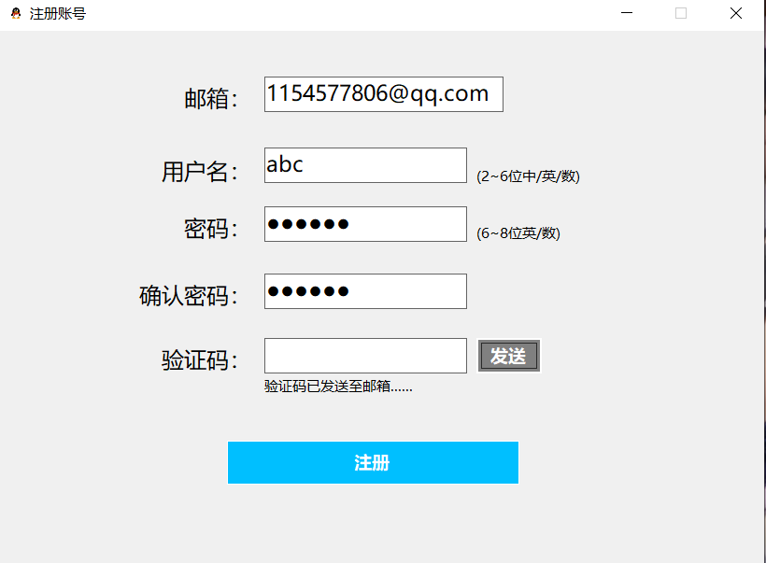
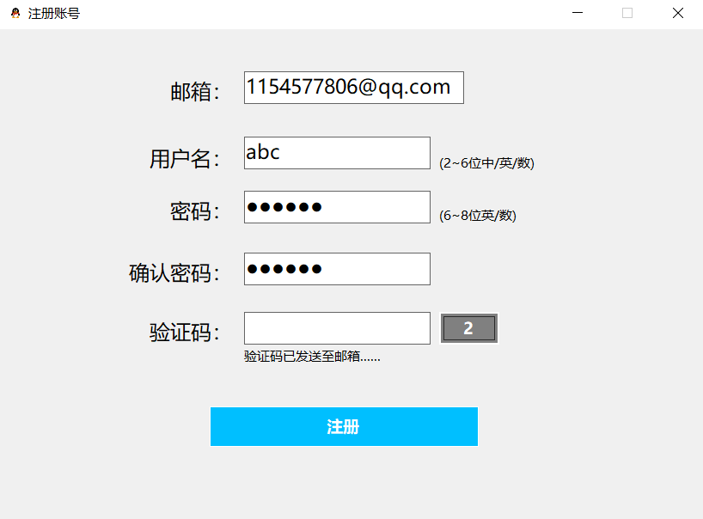
注册界面
发送邮箱验证码

Slide 4
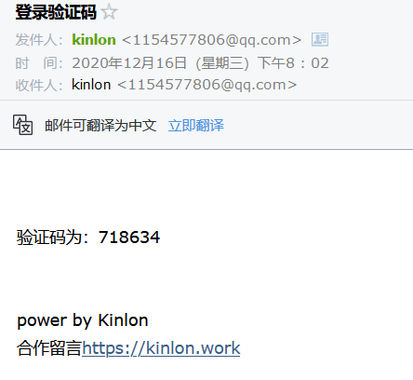
验证码
输入验证码后
注册成功
验证码是调用后台api，利用pop3协议发送给指定邮箱信息
，非第三方api

Slide 5
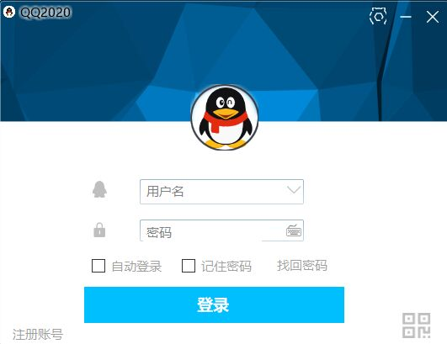
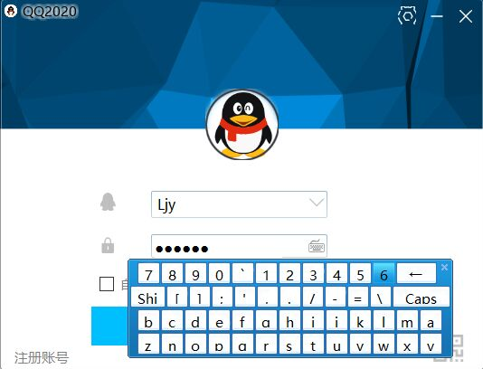
登陆界面
软键盘功能
引用第三方界面库CSkin.dll

Slide 6
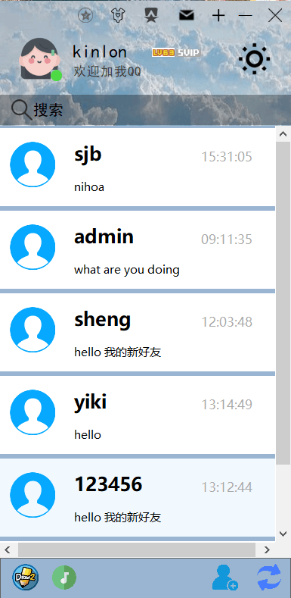
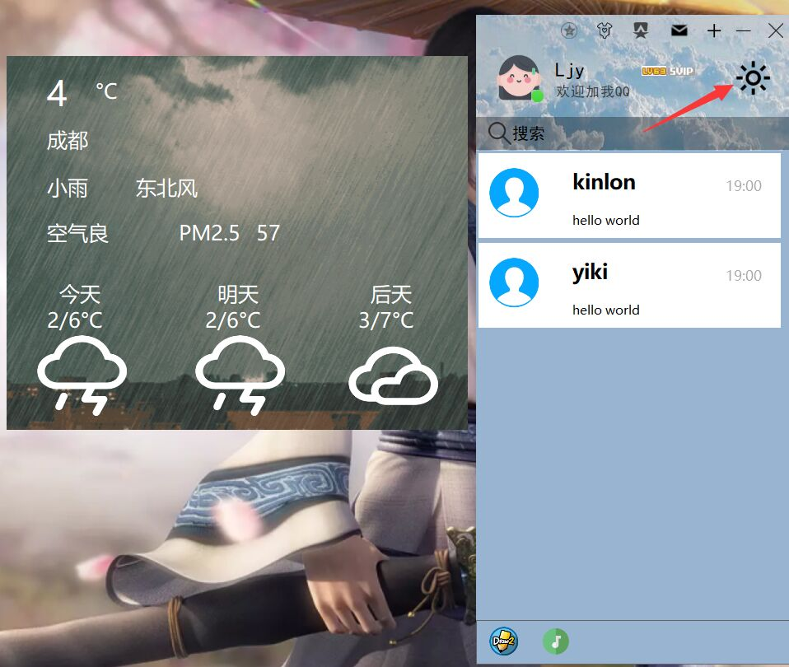
主界面
ip当地天气
调用第三方天气api，处理json返回值

Slide 7
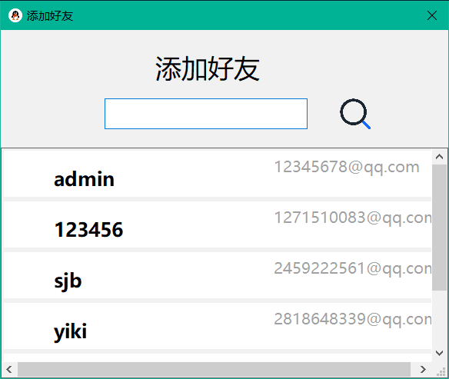
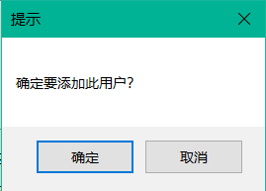
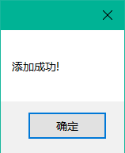
添加好友

Slide 8
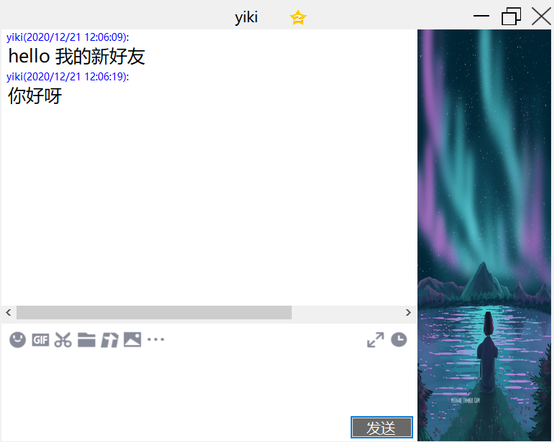
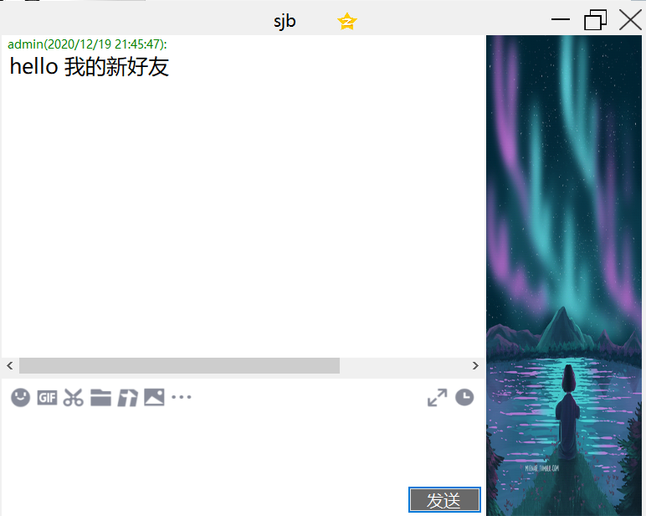
聊天界面
蓝色为对方 绿色为自己

Slide 9
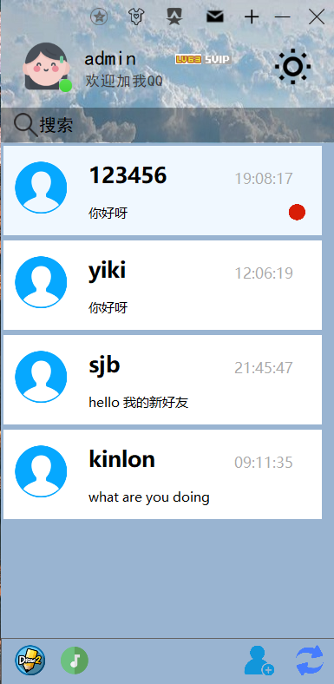
主界面新消息红点 声音
使用tcp套接字实现即时通讯
并将聊天信息存到数据库中

Slide 10
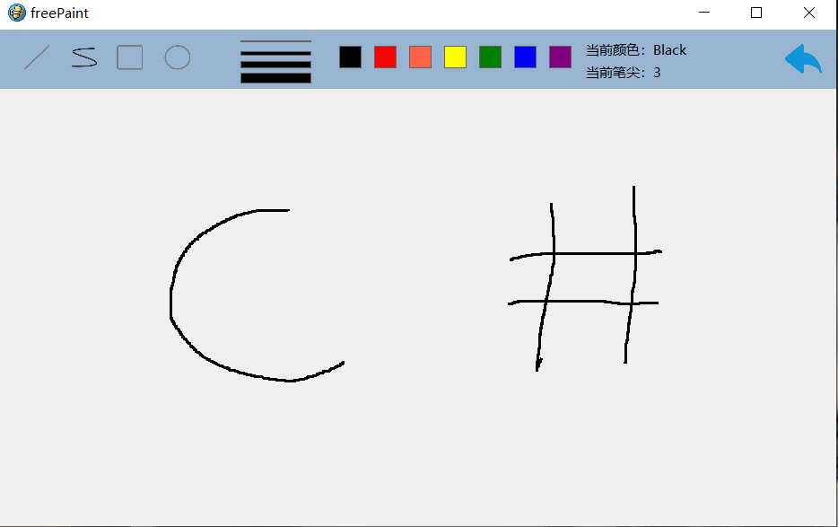
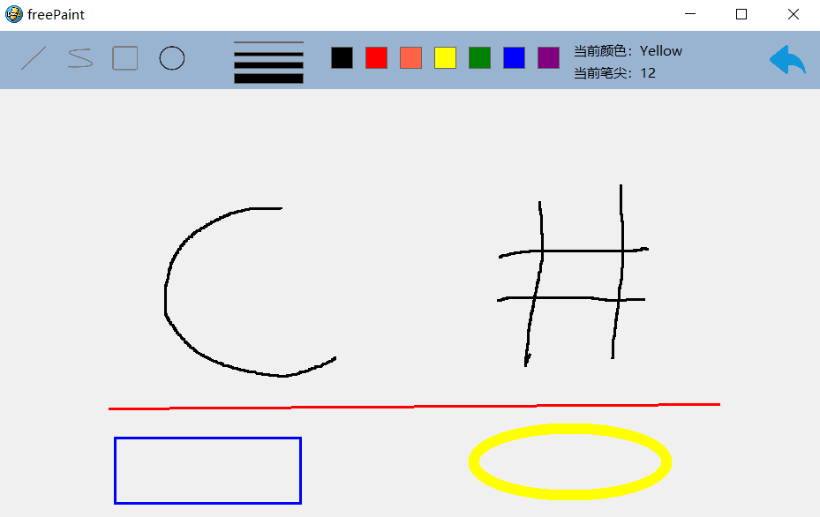
涂鸦界面
多种图形，粗细，颜色可供选择

Slide 11
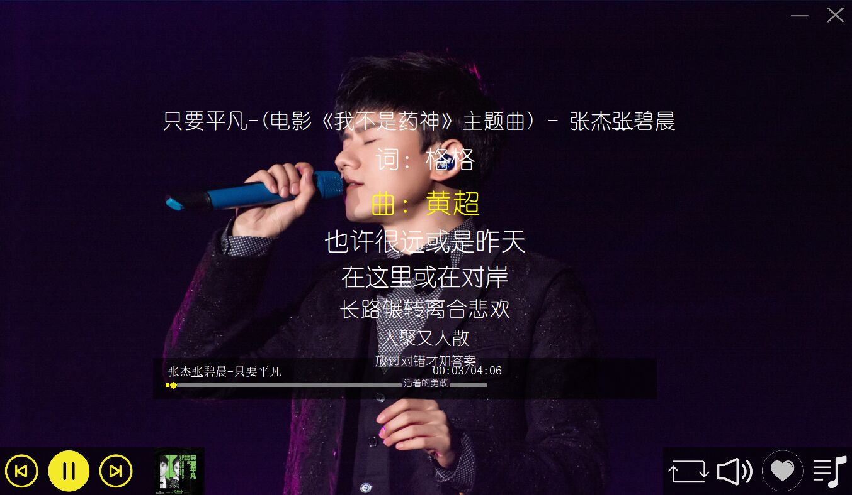
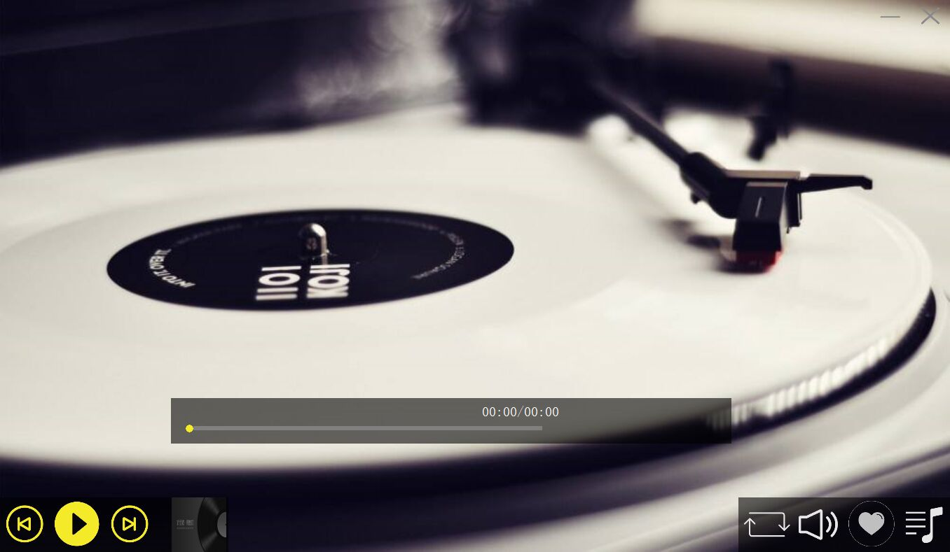
音乐盒
多种播放模式，音量调控，添加喜爱，上传歌曲

Slide 12
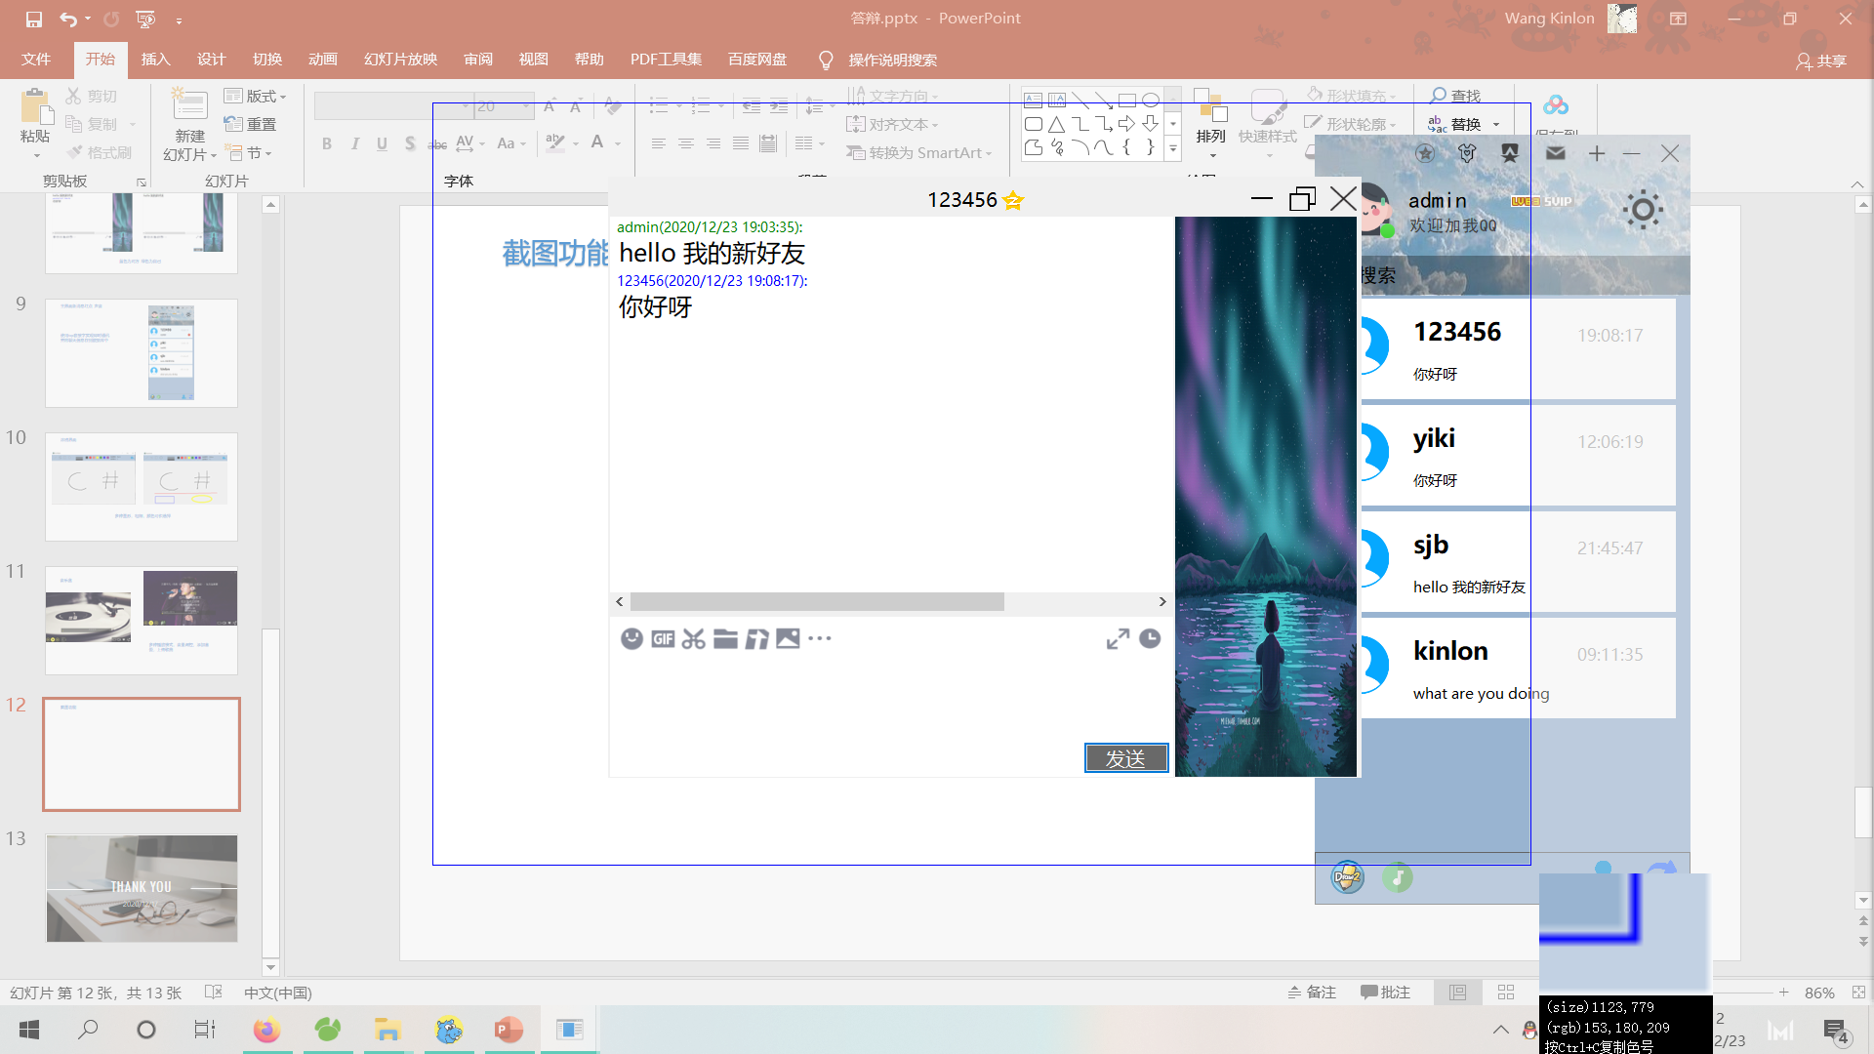
截图功能

Slide 13

THA NK YOU
2020/12/17

